Slide 1
令和５年度
精神保健講演会 in 石川
日時
令和５年７月１日（土）
14時30分～16時（14時開場）
会場
石川県地場産業振興センター
本館 第３研修室
参加無料
演題：ウェルビーイングは上昇するか
～学生、企業従業員を対象としたウェルビーイング
を上昇させるかかわりの紹介～
講師：塩谷 亨
金沢工業大学心理科学研究所所長
（ 教授・臨床心理士・公認心理師）
ポジティブ心理学のエッセンスの紹介と、ウェルビーイングの説明に引き続き、講師が実施してきたウェルビーイングを上昇させる試みを紹介します。最近目にする機会が多くなったウェルビーイングという言葉について、概念をきちんと理解したい人や、自分や他者の主観的な幸福を真面目に考えている人にお勧めします。ウェルビーイングが、障がいを持つ人にとっても有益な概念であることが理解できると思います。
講 演
参加
会場参加:30名
ZOOM : 80名
準備のため裏面をご覧の上、事前にお申し込み願います。
ご注意
会場参加とZOOMによるオンライン参加とのハイブリッド形式で行います。
当日は、午後13：30から総会、永年勤続表彰式を行っておりますので、オンライン参加の方も、14：00以降にご入室願います。
■主催／石川県精神保健福祉協会

Slide 2
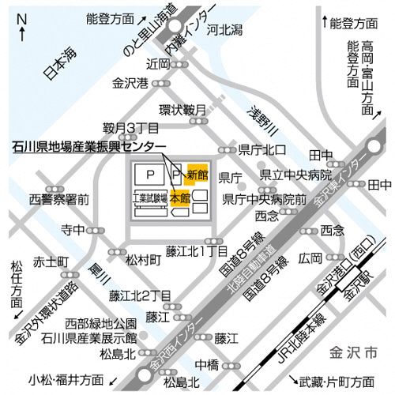
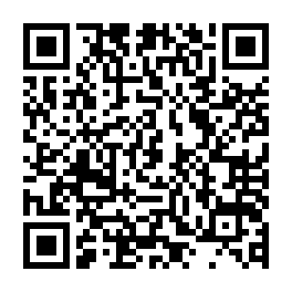
精神保健講演会 in 石川
令和５年７月１日(土) 14：30～16：00
参加無料
会場案内
石川県地場産業振興センター
本館 第３研修室
〒920-8203 石川県金沢市鞍月2丁目1番地
【交通案内】金沢駅から当センターまで約４km
【北鉄バス】
JR金沢駅金沢港口(西口)より約２０分
金沢駅金沢港口(西口)6番乗り場
「金沢港クルーズターミナル」行きに乗車
「金沢西高校」下車
＊参加票の発行はありません
＊下記QRコードまたはURLより、Googleフォームにてお申し込みください
＊オンライン参加のうち、パソコン１台に複数名で参加の場合、代表者のみお申し込みください
＊フォームから申し込みができない等ご質問・お問い合わせ等ありましたら、下記にお電話ください
ご質問・お問い合わせは
TEL.076-238-5761 石川県こころの健康センタ-内
石川県精神保健福祉協会 高野
こちらへ
参加ご希望の方は、
こちらのQRコードからお申し込みください
（URL：https://docs.google.com/forms/d/1MmDCxOSvm2HrkwSpLRkpr6bRFNWtMeqfO5XJ2tfTDsg/edit ）
締め切り ６月１５日（木）１７：００必着

